Slide 1
DELIVERY 1 · INTEGRATED PROJECT DEFINITION
DepaRent
Plataforma de apoyo a la decisión para propietarios de departamentos en alquiler en Lima Metropolitana y Callao
Adrian Urbina Mendoza · Armando Martinez Palomino · Breysi Salazar Medina · Luciana Yangali Cáceres
Week 7 · 23 de septiembre de 2026 · DS3022 Data Product Development

Slide 2
1
PUNTO DE PARTIDA
¿Por qué DepaRent y por qué ahora?
EL PROBLEMA DEL PRODUCTO
OBJETIVO DE ESTA ENTREGA
¿Cómo determina un propietario un precio de alquiler razonable, sin una herramienta que compare su inmueble contra el mercado real?
Consolidar la definición del producto, los datos disponibles y el enfoque analítico antes de construir el prototipo.
¿Qué usuarios y necesidades justifican el producto?
DepaRent reduce esa incertidumbre integrando comparables, accesibilidad, precio esperado y tendencia de mercado dentro de una sola plataforma.
Sección 5
¿Qué datos están disponibles y qué tan confiables son?
Sección 6–8
ALCANCE RESPONSABLE
¿Qué enfoque analítico responde mejor a cada funcionalidad?
Las salidas son estimaciones y escenarios de apoyo a la decisión: DepaRent no emite tasaciones oficiales ni garantiza el precio final de alquiler.
Sección 9
¿Qué arquitectura y plan llevan al prototipo de Week 10?
Sección 10–13
2 / 12

Slide 3
2
PROPUESTA DE VALOR
De la intuición a la decisión basada en datos
Situación actual | Propuesta DepaRent | Valor para el propietario
Comparación manual de anuncios | Segmentación y comparables dentro del perfil competitivo | Comparaciones más pertinentes y contextualizadas
Precio fijado por intuición | Predicción del precio esperado con error medido | Referencia cuantitativa antes de publicar
Poca lectura del contexto distrital | Forecasting sobre series trimestrales del BCRP | Contexto sobre la dirección del mercado
Decisión única y rígida | Escenarios: competitivo, equilibrado y renta superior | Elección alineada al objetivo del propietario
Dudas sobre invertir en mejoras | Simulación contrafactual con el mismo modelo de precio | Evaluación previa de escenarios, sin causalidad
3 / 12

Slide 4
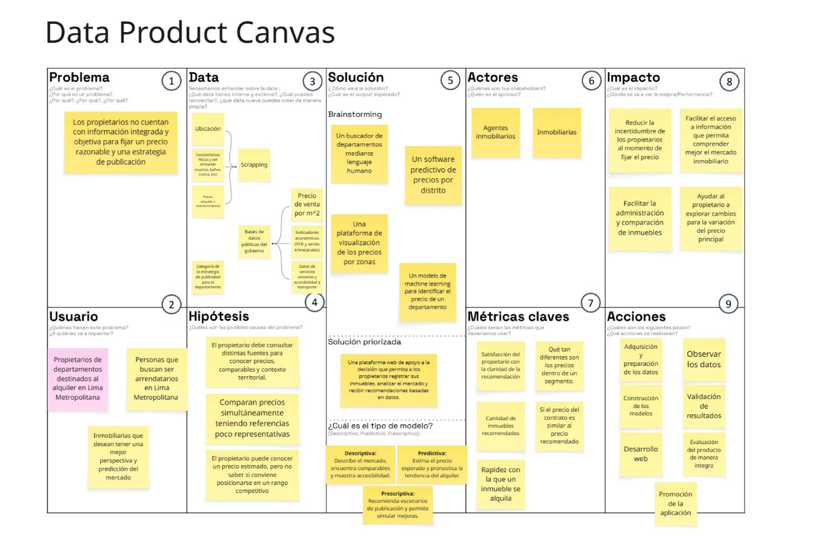
3
DATA PRODUCT CANVAS
La lógica de negocio en una sola vista
4 / 12

Slide 5
4
A QUIÉN SIRVE DEPARENT
Usuarios y stakeholders
USUARIO PRINCIPAL
STAKEHOLDERS DEL PRODUCTO
Propietario de uno o varios departamentos en alquiler
Agente inmobiliario / inmobiliaria
Stakeholder secundario y potencial cliente B2B
Registra propiedades, analiza su posicionamiento, compara, simula mejoras y decide su estrategia de publicación.
Equipo de desarrollo
Construye e integra interfaz, base de datos y modelos
Equipo de Machine Learning / Data
USUARIO SECUNDARIO
Persona que busca alquilar
Entrena, valida y documenta los modelos analíticos
Administrador de la plataforma
Explora el inventario público y contacta al propietario, sin necesidad de registro en la primera versión.
Supervisa publicaciones, calidad de datos e incidencias
BCRP y ATU
Proveedores externos de datos secundarios
5 / 12

Slide 6
5
REQUERIMIENTOS DEL PRODUCTO
Dos requerimientos generales, seis funcionalidades
R1 · Analizar y valorar el inmueble
R2 · Recomendar estrategia de publicación
1
Perfil competitivo y comparables
1
Escenarios de precio de publicación
2
Perfil de accesibilidad
2
Simulador de mejoras del inmueble
3
Predicción del precio esperado
4
Pronóstico de tendencia distrital
6 / 12

Slide 7
6
BASE DE DATOS
Tres fuentes, un solo dataset analítico
Adondevivir + Urbania
BCRP
ATU
3,822 anuncios · 43 columnas
663 obs. trimestrales · 6 variables
3,233 paraderos · 10 columnas
Precio, distrito, áreas, dormitorios, baños, coordenadas y texto libre del anuncio.
PER, precio de venta USD/m², tipo de cambio y alquiler implícito por distrito.
Paraderos georreferenciados, corredor, modalidad y afluencia.
3,128
departamentos aptos para análisis espacial y predicción, tras depurar los 3,822 anuncios crudos (18.16% descartado por outliers, doble modalidad y categorías inválidas).
7 / 12

Slide 8
7
ANÁLISIS EXPLORATORIO
Lo que ya sabemos del mercado
14.07 → 3.24
SEÑALES CLAVE DEL EDA
mantenimiento (r=0.79) y area_total (r=0.77) son las variables más asociadas al precio.
Skewness del precio tras aplicar los filtros de calidad
Sección 8.1
71.6% de los departamentos tiene un paradero a menos de 300 m; mediana 174.8 m.
S/ 2,750
Sección 8.2
Mediana de alquiler observada en el dataset limpio
Estacionamientos ambiguos: 89.25% de nulos, se preserva como missingness, no como cero.
Sección 8.3
83.7%
19 distritos con menos de 20 anuncios se agruparon como “Otros” para reducir sobreajuste.
De las propiedades enlaza con su serie distrital BCRP propia
Sección 7.2
8 / 12

Slide 9
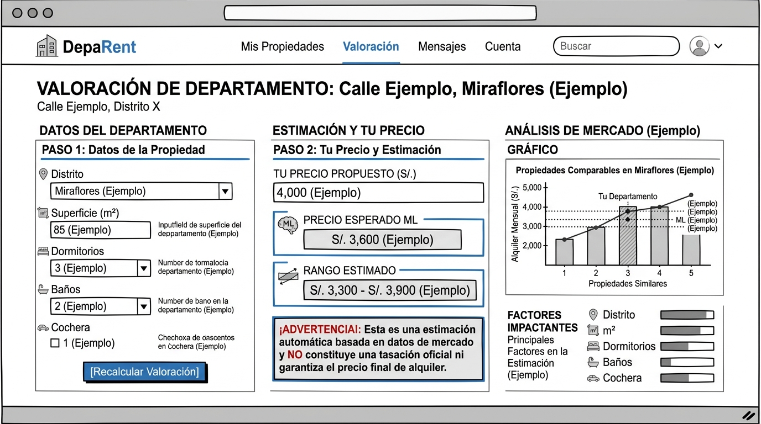
8
ENFOQUE ANALÍTICO
HistGradientBoosting reduce 56.5% el error frente al baseline
Modelo | R² | MAE (S/) | RMSE (S/) | MAPE
HistGradientBoosting | 0.8236 | 501.48 | 853.70 | 15.93%
Random Forest | 0.7889 | 500.87 | 933.92 | 16.05%
Gradient Boosting | 0.7882 | 518.86 | 935.53 | 16.37%
KNN | 0.7903 | 535.40 | 930.80 | 17.27%
Ridge | 0.7787 | 622.36 | 956.28 | 21.56%
Dummy – mediana | -0.0689 | 1,213.26 | 2,101.61 | 36.59%
Wireframe · RF3 Predicción del precio esperado
9 / 12

Slide 10
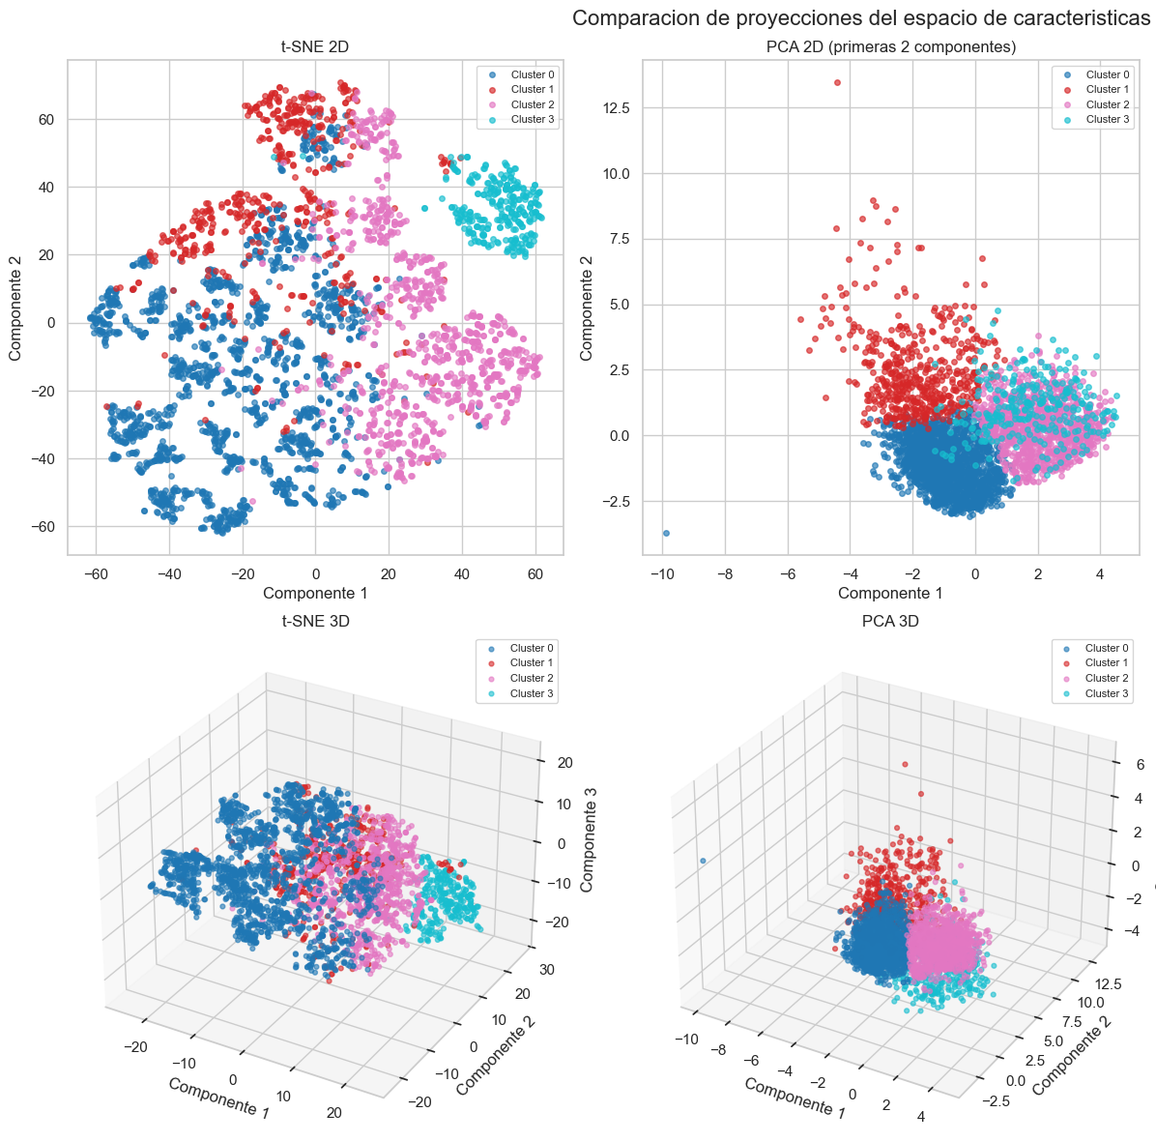
8
ENFOQUE ANALÍTICO
K–means para perfiles de departamento
Cluster 0 (49.01%): Estándar tradicional con propiedades de tamaño medio, aproximadamente 2 dormitorios y baja presencia de amenidades.
Cluster 1 (14.54%): Propiedades amplias que destacan por un área promedio de 188.82 m², mayor cantidad de dormitorios y baños y mayor mantenimiento.
Cluster 2 (27.99%): Compacto con alta oferta de amenidades con propiedades pequeñas y relativamente nuevas.
Cluster 3 (8.46%): Residencial familiar con propiedades relativamente nuevas con alta presencia de amenidades.
9 / 12

Slide 11
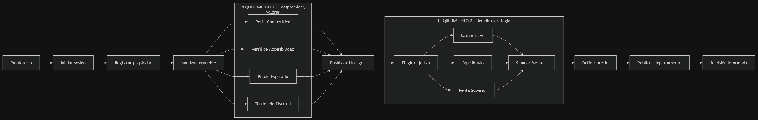
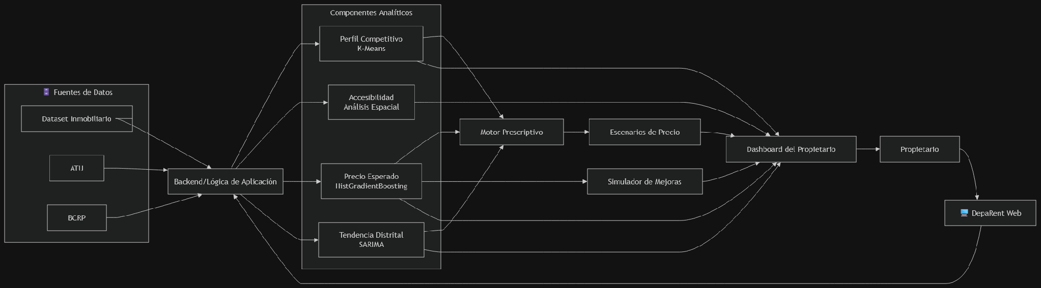
9
DISEÑO DEL SISTEMA
De las fuentes de datos a la decisión del propietario
Workflow del sistema
Arquitectura inicial del producto
10 / 12

Slide 12
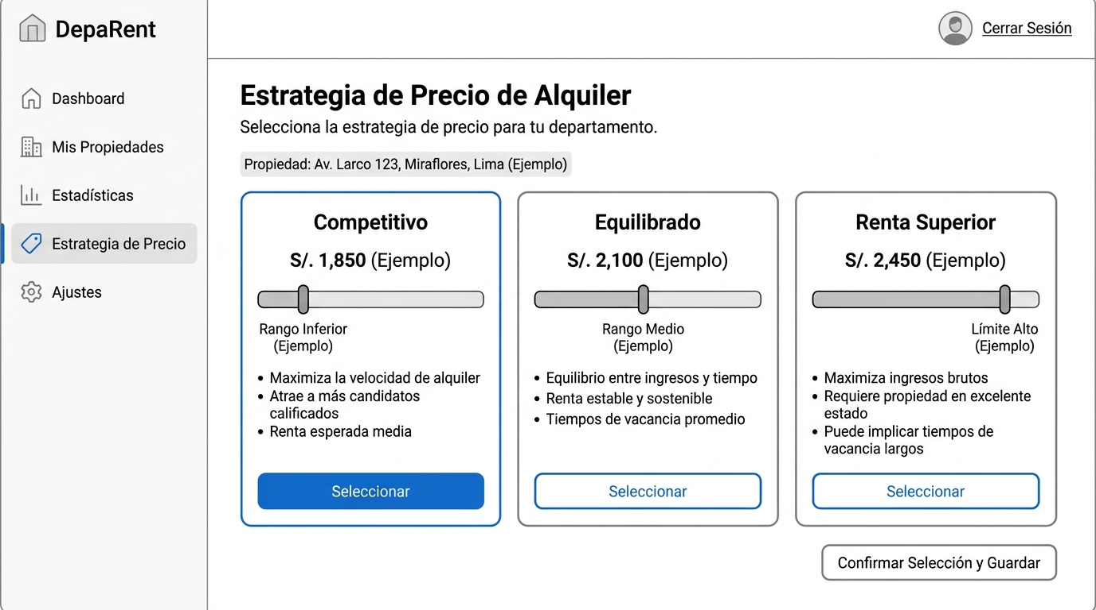
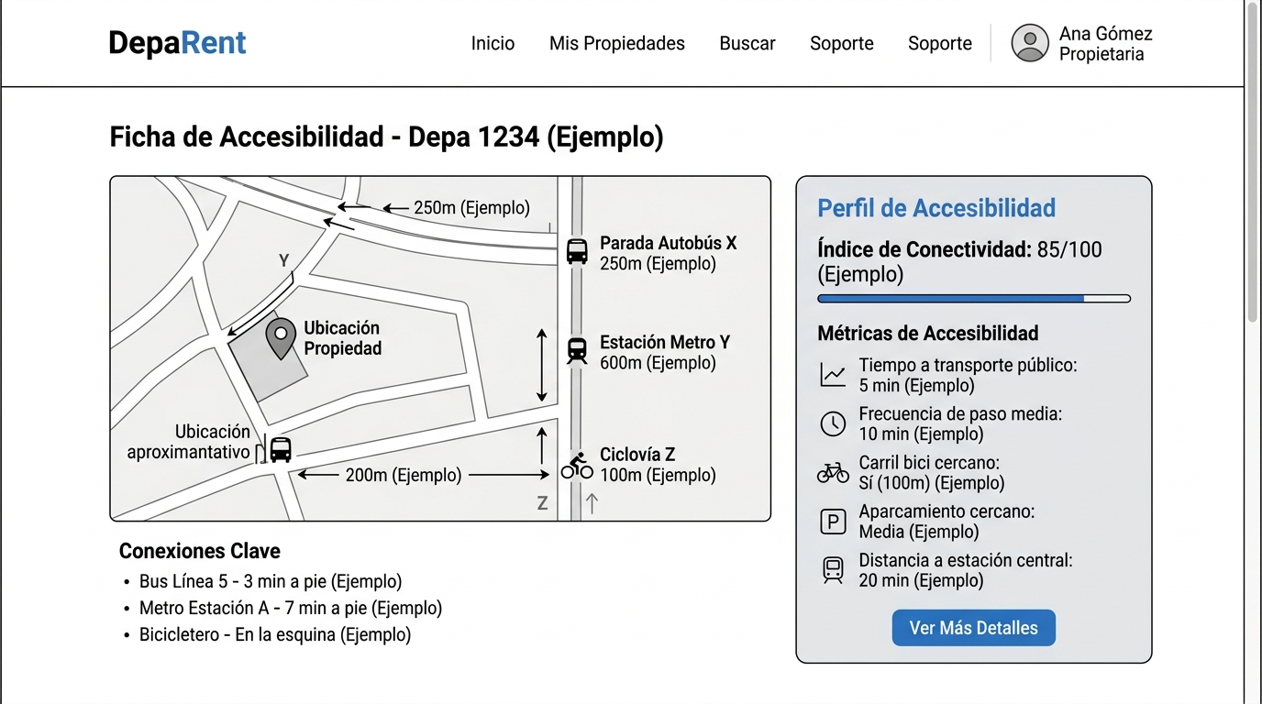
10
INTERFAZ Y WIREFRAMES
De datos a decisión: la experiencia del propietario
RF2 · Perfil de accesibilidad
Indicadores de conectividad a partir de paraderos ATU georreferenciados cerca del inmueble.
RF5 · Precio de publicación recomendado
El propietario elige objetivo (competitivo, equilibrado, renta superior) y el motor combina precio esperado, comparables y tendencia.
11 / 12

Slide 13
11
PRÓXIMOS PASOS
Camino a Week 15
Semana | Prioridad | Resultado esperado
Week 8 | Alta | Pipeline reproducible y datasets versionados
Week 9 | Alta | Perfil competitivo utilizable en producto
Week 10 | Alta | Modelo de precio versionado y prototipo de inferencia
Week 11 | Media-Alta | Tendencia distrital y accesibilidad integrables
Week 12 | Alta | Módulos prescriptivos funcionales
Week 13 | Alta | Prototipo integrado
Week 14 | Alta | Versión candidata final con validación
Week 15 | Alta | Prototipo final y Delivery 2
EQUIPO Y ROLES
Adrian Urbina Mendoza
Team Leader · Adquisición y Preprocesamiento
Armando Martinez Palomino
Data Engineering · Integración externa
Breysi Salazar Medina
Machine Learning Engineer
Luciana Yangali Cáceres
Aplicación y Visualización
Todo el equipo participa además en pruebas, documentación, presentaciones e integración final.
12 / 12

